Slide 1
Sistema Nacional de Gestión del Riesgo

Slide 2
Artículo 6. Sistema Nacional de Gestión.
SNGR
  Instituciones del Estado
  Sector privado
  Sociedad civil organizada
Constitúyese el Sistema Nacional de Gestión del Riesgo, entendido como la articulación integral, organizada, coordinada y armónica de los órganos, las estructuras, las relaciones funcionales, los métodos, los procedimientos y los recursos de todas las instituciones del Estado, procurando la participación de todo el sector privado y la sociedad civil organizada.

Slide 3
Artículo 26: Coordinación
Las instituciones públicas deberán coordinar con la Comisión sus programas y actividades de prevención, considerándolos como un proceso de política pública que deberá operar en forma permanente y sostenida, con el enfoque sistémico y del Plan Nacional de Gestión del Riesgo.

Slide 4
CNE-Ente Rector adscrito a la Presidencia de la República
Presidente designado vía decreto.
Ministros de:
Presidencia.
Obras Públicas y Transportes.
Hacienda.
Seguridad Pública.
Salud.
Vivienda y Asentamientos Humanos.
Ambiente y Energía.
Presidentes Ejecutivos:
Instituto Mixto de Ayuda Social.
Instituto Nacional de Seguros.
Un representante de la Benemérita Cruz Roja Costarricense
Pueden ser sustituidos por los viceministros y gerentes generales respectivamente.
Junta Directiva

Slide 5
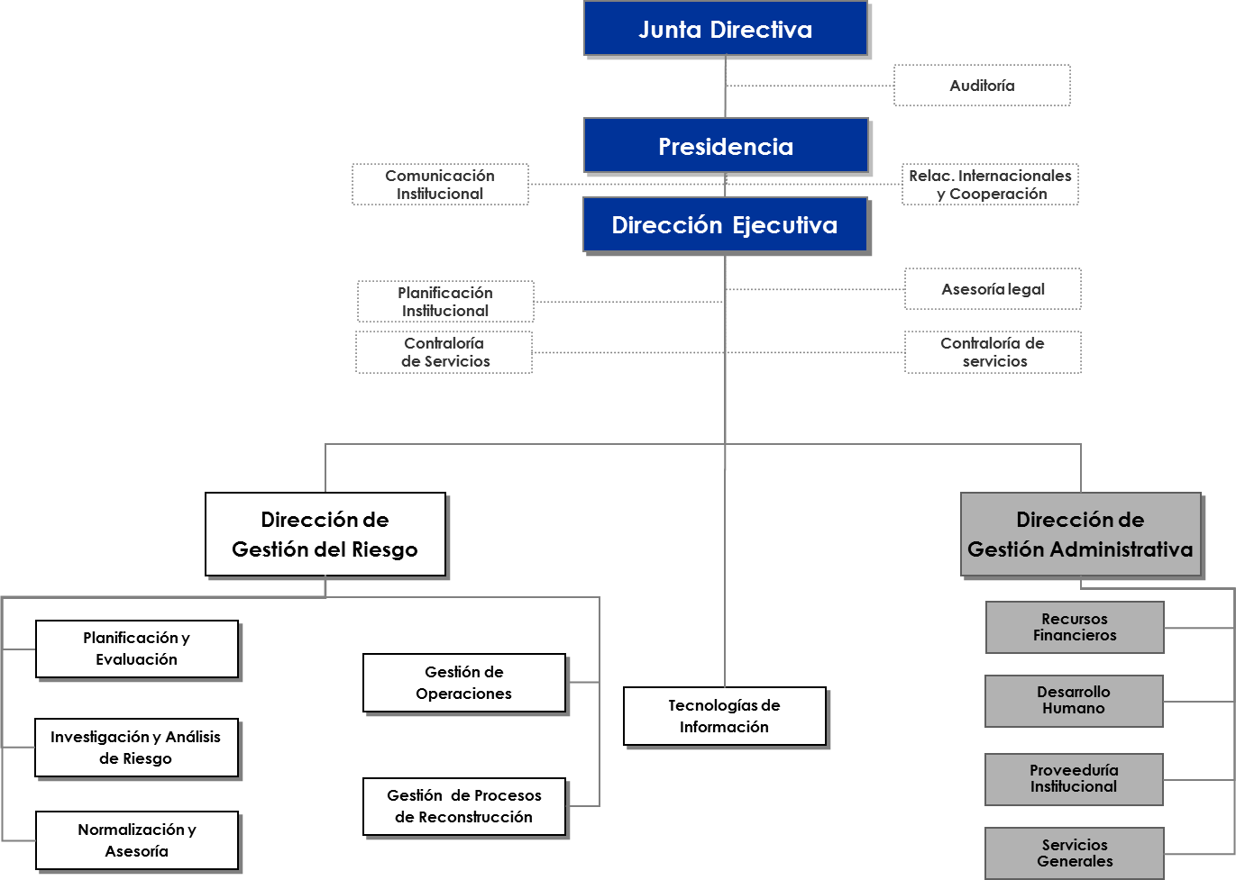
Organigrama de la CNE

Slide 6
Subsistemas y Ámbitos de la Política Nacional de Gestión del Riesgo
SNGR se compone
Subsistemas de Reducción del Riesgo
Subsistemas de Preparativos y Respuesta
Subsistemas de Recuperación
Ámbitos

Slide 7
a) Sectorial – institucional
Comités sectoriales de gestión del riesgo
Comités institucionales para la gestión del riesgo
b) Técnico – operativas
Centro de Operaciones de Emergencia
Comités asesores técnicos
c) Regional – municipal
Comités regionales, municipales y comunales de emergencia:
La participación de los funcionarios públicos en dichos comités deberá considerarse parte de sus responsabilidades ordinarias.
ARTÍCULO 10.
Instancias de coordinación

Slide 8
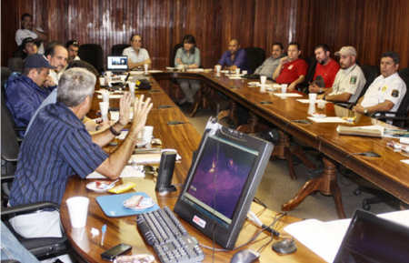
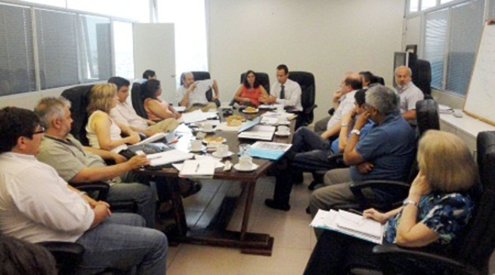
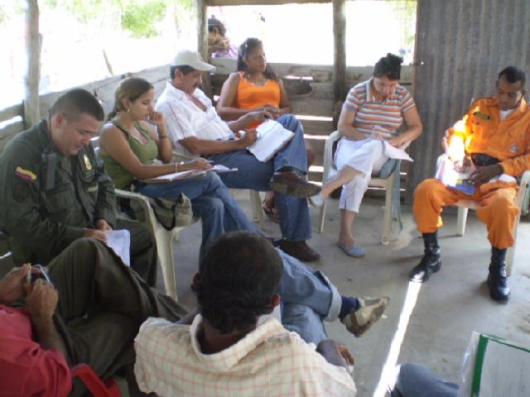
INSTANCIAS DE COORDINACIÓN DEL SISTEMA NACIONAL DE GESTIÓN DEL RIESGO
CNE
FORO NACIONAL SOBRE RIESGO
COMITÉS DE
SEGUIMIENTO DE
LOS SUBSISTEMAS
1. Reducción del riesgo
COMITÉS
SECTORIALES
COE
2. Preparativos y Respuesta
3. Recuperación
COMITÉS
INSTITUCIONALES
COMITÉS
ASESORES
TÉCNICOS
15
REDES
TEMÁTICAS
COMITÉS
REGIONALES
REDES
TERRITORIALES
COMITÉS
MUNICIPALES
89
COMITÉS
COMUNALES
300

Slide 9
Comités Asesores Técnicos (CAT´s)
CATHR: Hidrometeorología y Ríos.
CATVS: Vulcanología y Sismología.
CATG: Geotecnia.
CATIR: Ingeniería y Riesgos.
SIPAE (Sector de información pública para la prevención de Riesgos y Atención de Emergencias).
CATEA: Emergencias aéreas.
CATAPS: Apoyo Psico- Social en Desastres.
USAR: Búsqueda y Rescate en Estructuras Colapsadas.
CATET: Emergencias Tecnológicas.
CATPAD: Protección de de Animales para la Gestión del Riesgo
CATAI: Asistencia Internacional.
Conifor: Comisión Nacional sobre Incendios Forestales.
SCI: Sistema de Comando de Incidentes
SICODE: Sistema de coordinación para Desastres de las ONGs.
CATEM: Emergencias Marinas.

Slide 10
  ARTÍCULO 8.-Inclusión de los criterios del Plan nacional de gestión del riesgo
Los órganos y entes del Estado, responsables de las tareas de planificación, a la hora de elaborar los respectivos planes tomarán en cuenta las orientaciones señaladas en el Plan nacional de gestión del riesgo. Al formular y elaborar planes, programas y proyectos de desarrollo urbano, estos órganos y entes deberán considerar el componente de prevención y mitigación del riesgo.

Slide 11
  ARTÍCULO 25.-Responsabilidad estatal
Es responsabilidad del Estado costarricense prevenir los desastres; por ello, todas las instituciones estarán obligadas a considerar en sus programas los conceptos de riesgo y desastre e incluir las medidas de gestión ordinaria que les sean propias y oportunas para evitar su manifestación, promoviendo una cultura que tienda a reducirlos.

Slide 12
Artículo 45: Aprovisionamiento presupuestal para la GR y preparativos para situaciones de emergencias
Todas las instituciones y empresas públicas del Estado y los gobiernos locales, incluirán en sus presupuestos una partida presupuestaria destinada a desarrollar acciones de prevención y preparativos para situaciones de emergencias en áreas de su competencia. Esta partida será utilizada por la propia institución, con el asesoramiento de la Comisión; para ello se considerará el Plan Nacional de Gestión del Riesgo. La Contraloría General de la República deberá fiscalizar la inclusión de esa partida.

Slide 13

Aprovisionamiento presupuestal
ARTÍCULO 27.-
En los presupuestos de cada institución pública, deberá incluirse la asignación de recursos para el control del riesgo de los desastres, considerando la prevención como un concepto afín con las prácticas de desarrollo que se promueven y realizan.
ARTÍCULO 45.-
Todas las instituciones y empresas públicas del Estado y los gobiernos locales, incluirán en sus presupuestos una partida presupuestaria destinada a desarrollar acciones de prevención y preparativos para situaciones de emergencia en áreas de su competencia. Esta partida será utilizada por la propia Institución, con el asesoramiento de la Comisión; para ello se considerará el PNGR. La Contraloría General de la República deberá fiscalizar la inclusión de esa partida.

Slide 14
ARTÍCULO 46.- Transferencia de recursos institucionales
Todas las instituciones de la Administración central, la Administración Pública Descentralizada y las empresas públicas, girarán a la Comisión un tres por ciento (3%) de las ganancias y del superávit presupuestario acumulado, libre y total, que cada una de ellas reporte, el cual será depositado en el Fondo Nacional de Emergencias, para el financiamiento del Sistema Nacional de Gestión del Riesgo.

Slide 15
Artículo 46 bis- Aplicación en el régimen municipal
Las municipalidades y los concejos municipales de distrito calcularán el tres por ciento (3%) del superávit presupuesta rio libre, dispuesto en el artículo anterior, a partir de la liquidación presupuestaria al 30 de junio del año en curso, habiendo concluido los compromisos efectivamente adquiridos del período anterior en concordancia con lo que permite el artículo 116 de la Ley 7794, Código Municipal, de 30 de abril de 1998.
Estos recursos serán ejecutados por cada ente municipal y se destinarán, exclusivamente, al fortalecimiento de la capacidad técnica y los procesos municipales en gestión del riesgo, a la prevención y la atención de emergencias, incluidas aquellas no amparadas a un decreto de emergencia.
En el mes de febrero, cada municipalidad y concejo municipal de distrito certificará a la Comisión la ejecución del monto.

Slide 16
Sistema Nacional de Gestión del Riesgo

